Slide 1
4. 网络基础服务之DHCP
Notes:
平时大家使用手机连接学校的Wi-Fi时，有没有手动配置过IP地址？
通常我们只需要选择无线网络、输入密码，手机就可以正常上网。
手机究竟是怎么获得IP地址？如果一个学校有几千台甚至上万台设备，需要网络管理员给每台设备单独配置IP地址吗？

Slide 2
4.1 DHCP基础理论与核心原理

Slide 3
网络配置的现实困境
同学们，假设你管理拥有50台电脑的企业网络，如果每台电脑都需要手动设置IP地址，会遇到哪些问题？
......地址冲突、配置错误、移动设备切换网络等实际问题......
DHCP价值凸显​
对比手动配置与自动分配的效率差异
DHCP让网络配置像使用智能手机一样简单——即插即用
Notes:
如果采用手动配置IP地址的方式，需要分别设置IP地址、子网掩码、默认网关以及DNS服务器。

Slide 4
什么是DHCP?
DHCP（Dynamic Host Configuration Protocol）动态主机配置协议，包含两层意思：DHCP协议与DHCP服务
DHCP协议是指DHCP服务器和DHCP客户端之间使用的协议
DHCP服务是指DHCP服务器为客户端提供IP地址及网络参数
主机网络配置参数设置：
静态IP：系统管理员在每一台计算机上手工进行设置一个固定IP地址时，这样的方式称为静态IP地址；
动态IP：通过引入DHCP服务器，使网络中的计算机自动获得网络配置参数：IP、网关等
架构模式：Client/Server模式—客户端/服务器模式；
​作用域​：服务器配置的一个IP地址分配范围（如192.168.1.100-192.168.1.200）
​地址池​：作用域内实际可分配的地址集合
​租约​：IP地址的租赁期限，通常为1-8天
​保留地址​：为特定设备定制的专属IP
Notes:
DHCP协议规定了服务器和客户端之间如何交互，以及如何完成IP地址的申请和分配。

Slide 5
DHCP应用场景
应用场景：
静态IP：网络规模小，客户端主机数量较小的网络结构中；
比如：服务器、机房、台式机、固定位置、网络接口打印机等；
动态IP：网络规模较大，主机经常在不同网段之间移动；
比如：无线设备、移动设备；
DHCP服务角色：
DHCP服务器端：承担网络地址分发角色，定义了网络地址池为主机分发网络参数；
DHCP客户端：向服务器获取IP地址—例如每位同学在宿舍联网的电脑；
DHCP服务优势：
DHCP服务器正常时，IP地址的冲突是不会发生的，若要大批量更改计算机的所在子网或其它IP参数，只要
在DHCP服务器上操作即可，管理员不必亲自到每一台客户计算机上修改；
管理和分发网络地址
向服务器申请网络参数

Slide 6
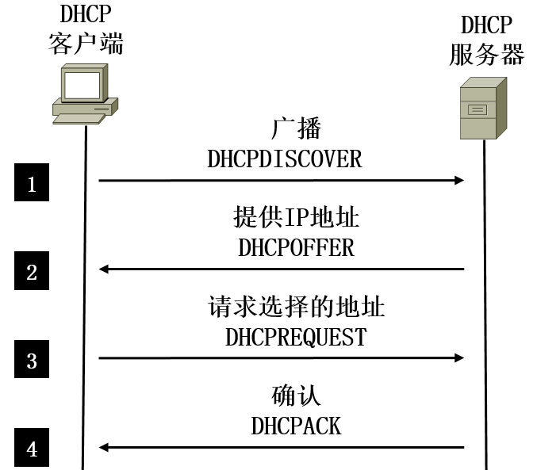
DHCP工作流程深度解析
透彻理解DORA四个阶段的工作原理
1. 发现阶段（Discover）​​
客户端以广播方式发送DHCP发现包
源地址0.0.0.0，目标地址255.255.255.255
现实比喻：找工作时广投简历？
​2. 提供阶段（Offer）​​
服务器响应并提供一个可用的IP地址
包含IP地址、子网掩码、租期等信息
类比：多个offer同时到来
​
3. 请求阶段（Request）
客户端选择其中一个offer并正式请求
仍然使用广播，告知所有服务器自己的选择
举例：在多个工作offer中选择一个并正式接受
​4. 确认阶段（Ack）​​
被选中的服务器确认分配，其他服务器收回offer
客户端获得IP地址，开始网络通信
类比：确定最终offer。
只有收到Ack，IP地址才正式生效
Notes:
一台计算机刚刚连接到网络，它还没有获得IP地址，也不知道DHCP服务器在哪里

Slide 7
租约管理机制
思考：DHCP把IP地址分配给客户端以后，是不是这个地址就归客户端永久使用了呢？
理解IP地址的生命周期管理
租约更新时机​
T1时间点（租期50%）：客户端尝试与原服务器续租
T2时间点（租期87.5%）：客户端向任何服务器请求续租
租期结束：IP地址被收回，重新加入地址池
​租约释放​
客户端主动释放：ipconfig /release
服务器强制释放：租期到期或管理员手动操作
异常情况：客户端突然断电或网络断开

Slide 8
4.2 DHCP服务器部署与配置实战

Slide 9
教学重点与难点：​​
教学重点与难点：​​
​重点​：DHCP作用域的创建与配置、服务器选项的设置。
​难点​：理解并正确配置网关、DNS等服务器选项，以及地址保留的用途。
​实验环境说明：​​
​DHCP服务器​：Win2019-Server（IP: 192.168.31.3，需预先设置为静态IP）
​客户端​：任意一台 win-PC（位于192.168.31.0/24网段）

Slide 10
网络准备和规划
准备工作1： win2019-1作为DHCP服务器，为win2019-1服务器设置静态IP
在老师的实验环境中:
网关为：192.168.31.2
DHCP服务器：192.168.31.3（要把物理中虚拟机的DHCP服务停掉, 反选）
地址池为：192.168.31.150-250
准备工作2：为win2019-1安装DHCP服务

Slide 11
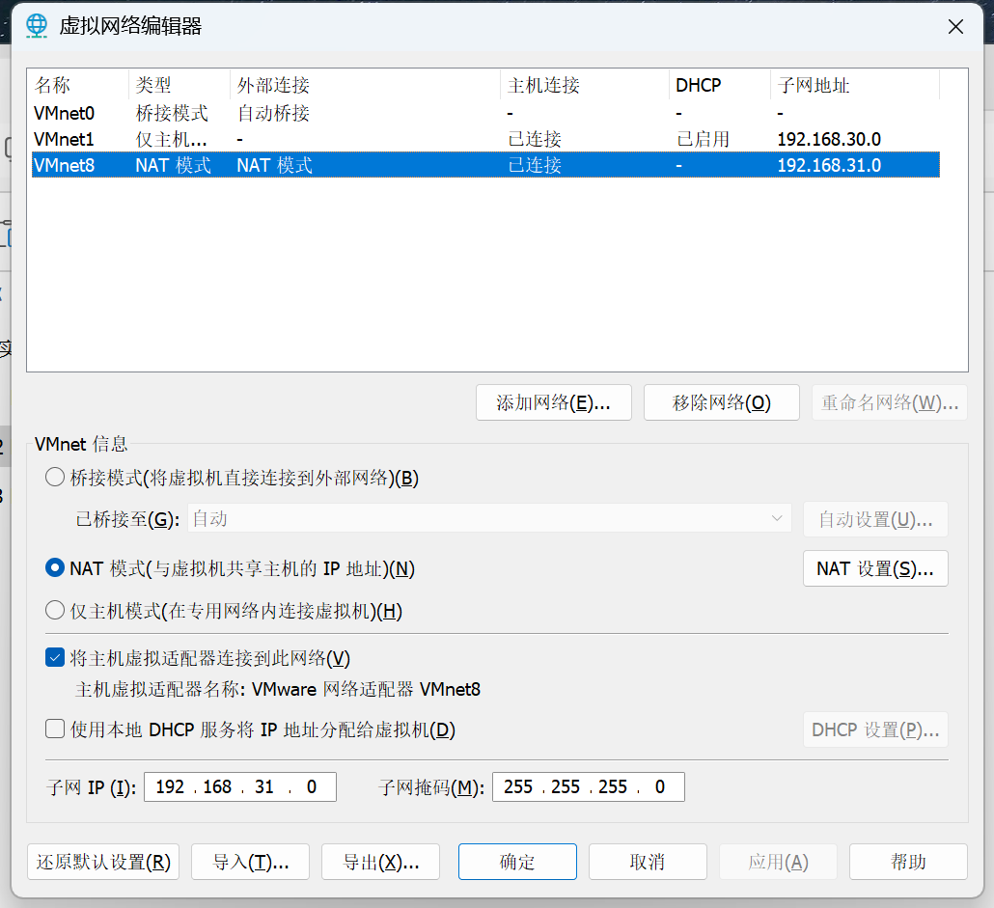
1、虚拟网络编辑器NAT模式
注意：
本地有DHCP服务器，但本次课我们想启用win2019-1作为DHCP服务器，所以使用本地DHCP服务器这里不要勾选。

Slide 12
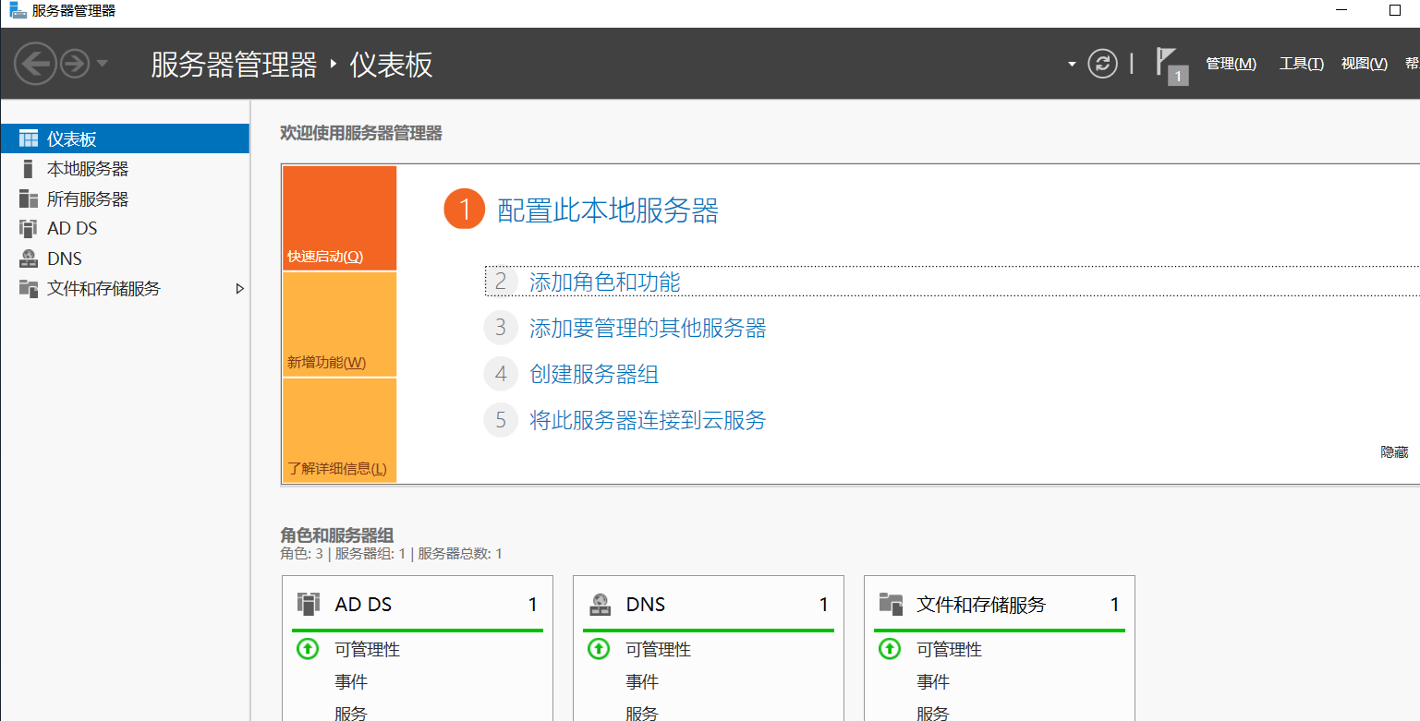
安装DHCP服务器
安装步骤非常简单：和安装活动目录步骤一致

Slide 13
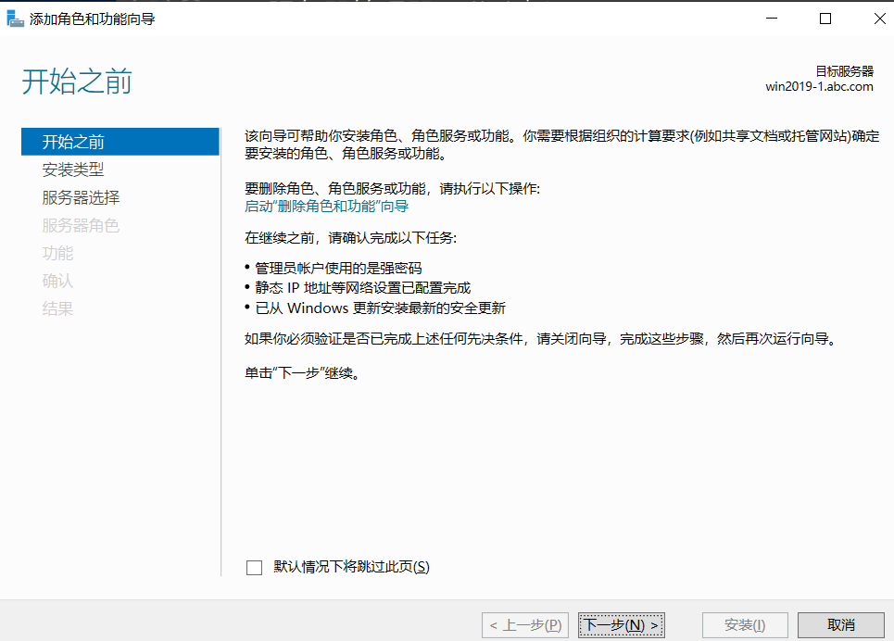
安装DHCP服务器

Slide 14
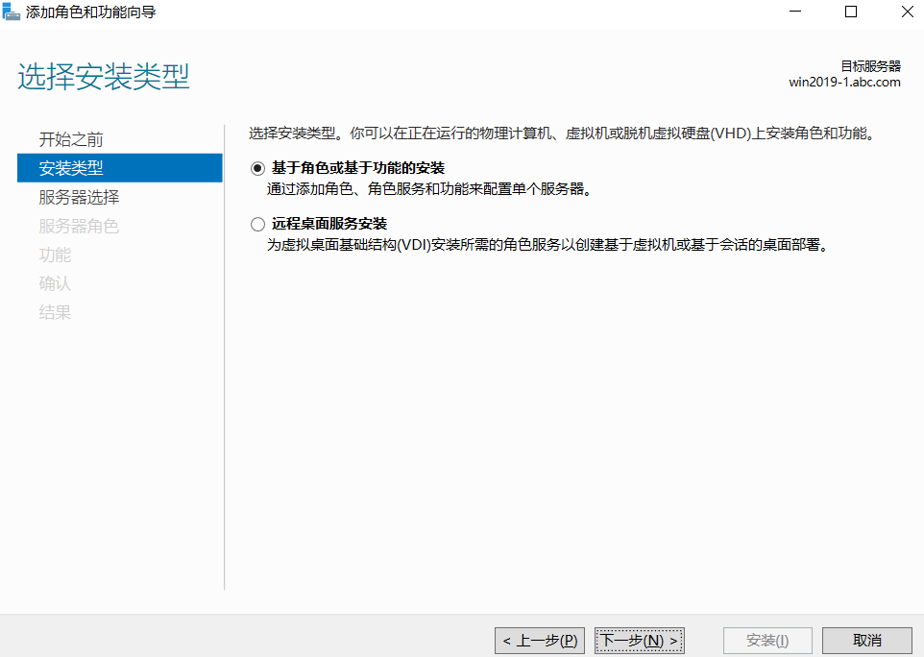
安装DHCP服务器

Slide 15
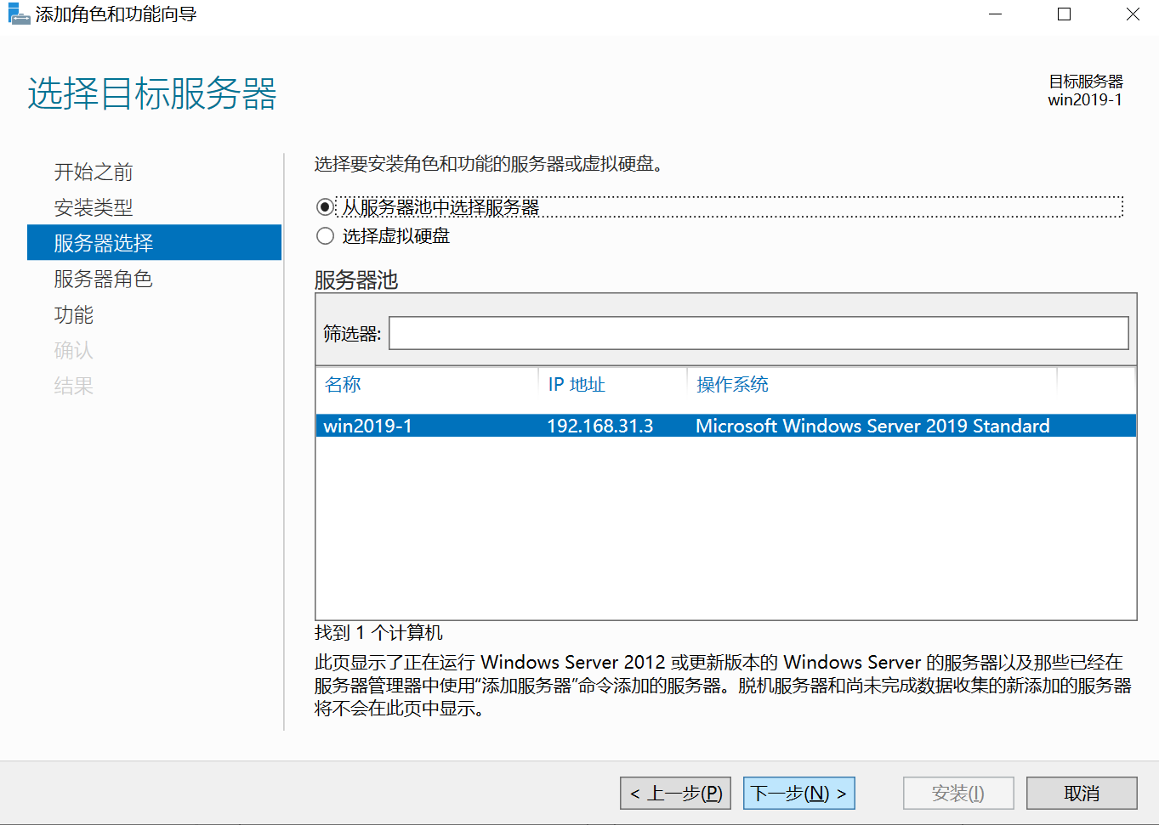
2、安装DHCP服务器
安装DHCP服务器角色：
点击开始--服务器管理器--添加角色和功能
在“添加角色和功能向导”中按提示进行操作
勾选DHCP服务器，并完成安装

Slide 16
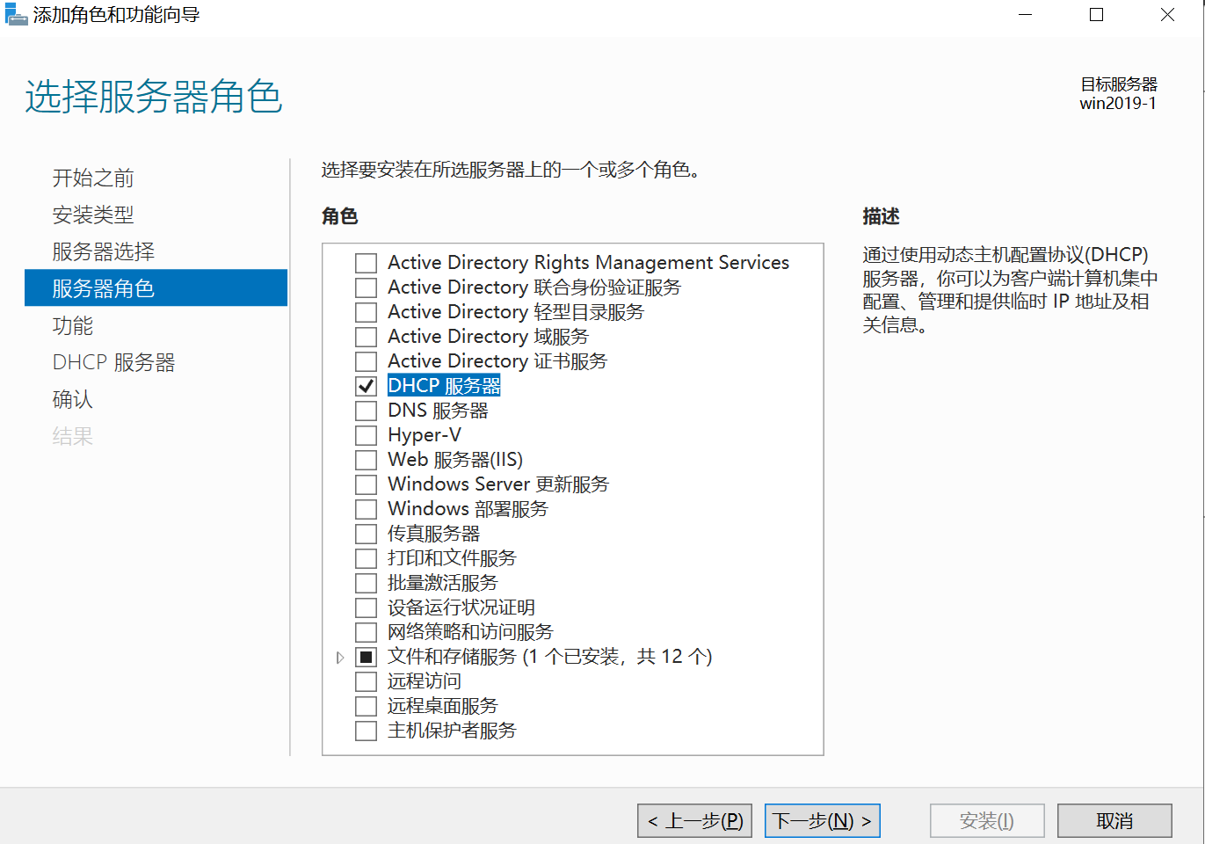
安装DHCP服务器

Slide 17
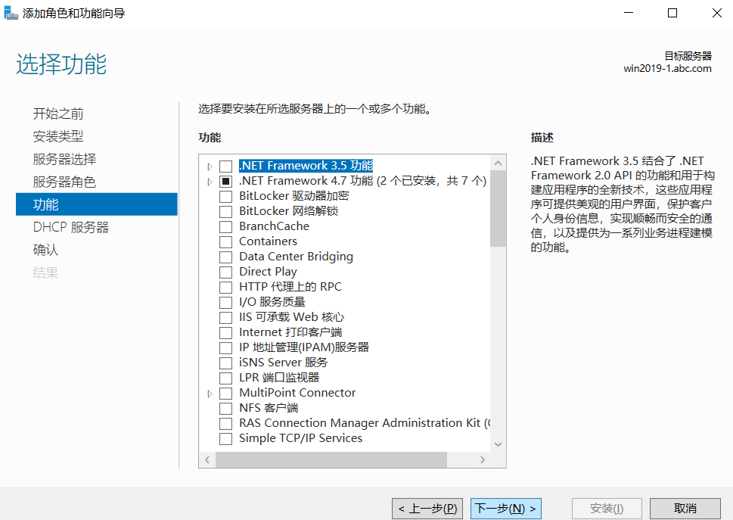
安装DHCP服务器

Slide 18
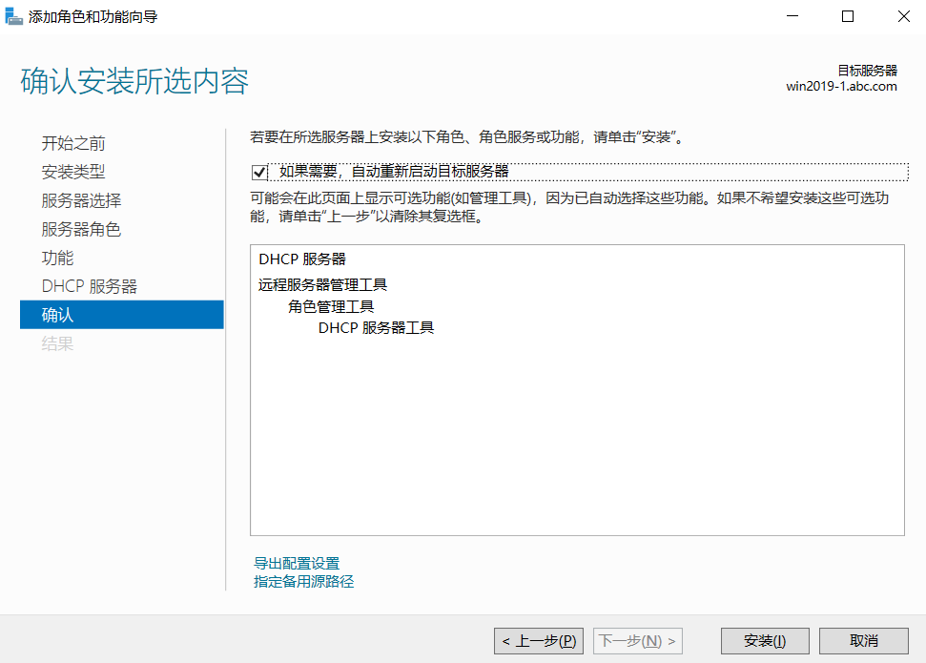
安装DHCP服务器

Slide 19
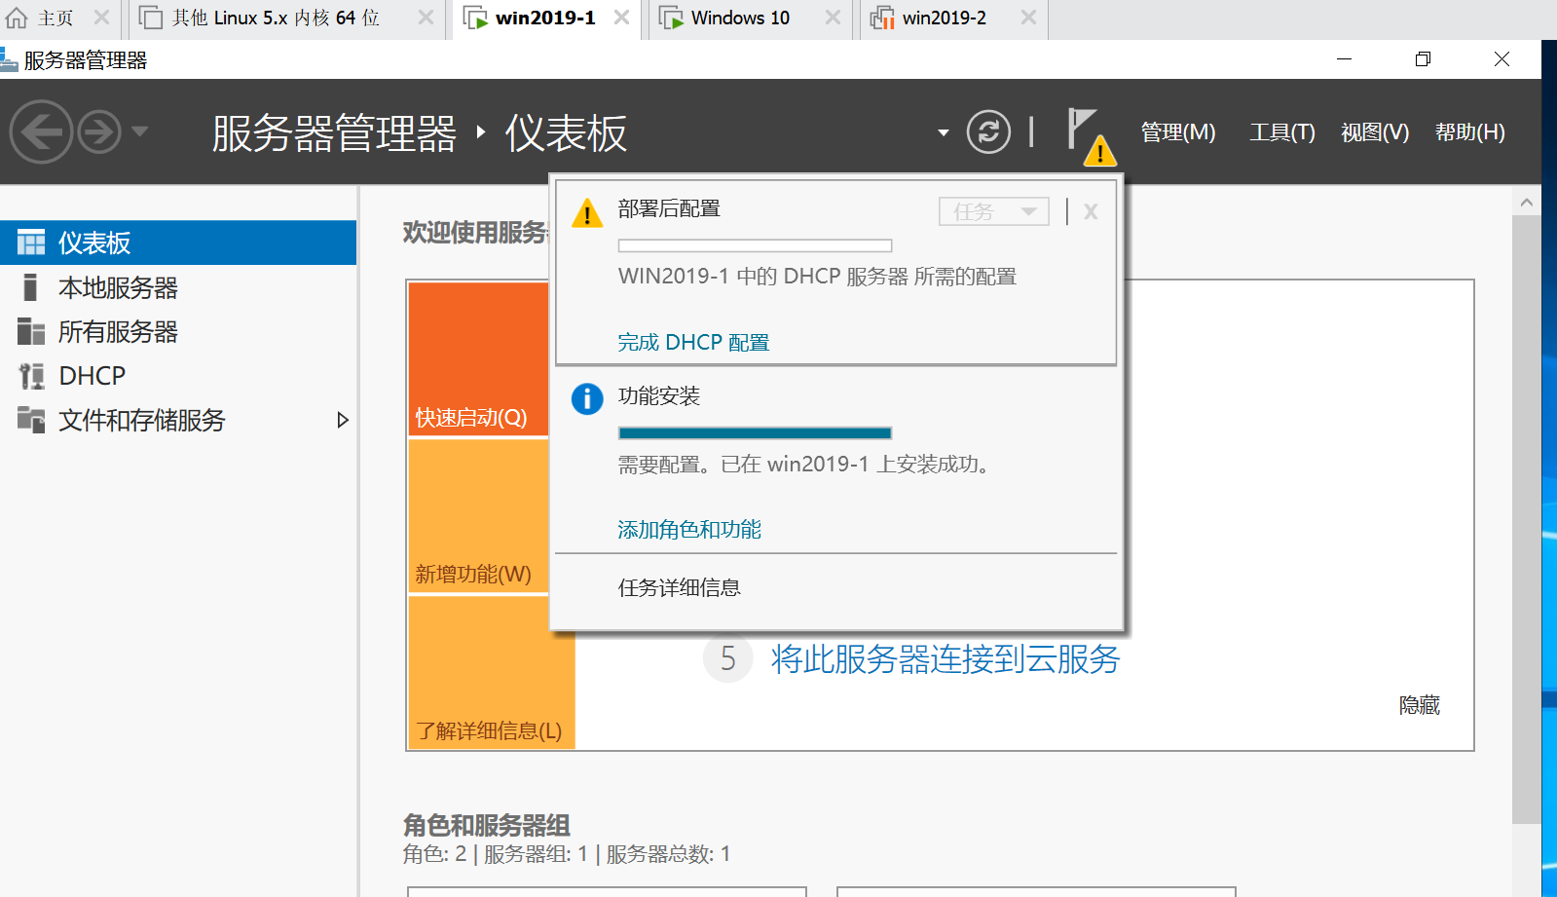
安装DHCP服务器
安装DHCP服务器后：
右上角小旗子出现黄色的叹号
点击完成DHCP安装后配置向导，一直下一步，最后如图所示，DHCP相关的管理员和用户组已创建完成，点击关闭。
没安装AD服务，不需要授权就可以工作。

Slide 20
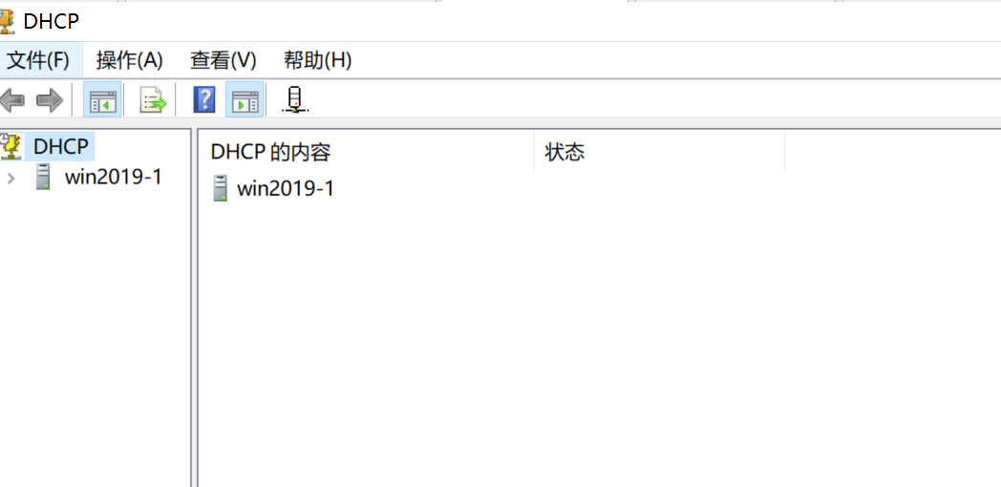
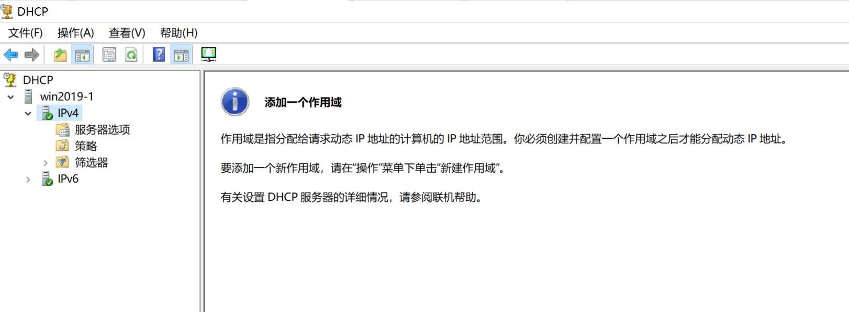
管理DHCP服务
在左侧树形目录，展开服务器，右键IPv4，选择新建作用域

Slide 21
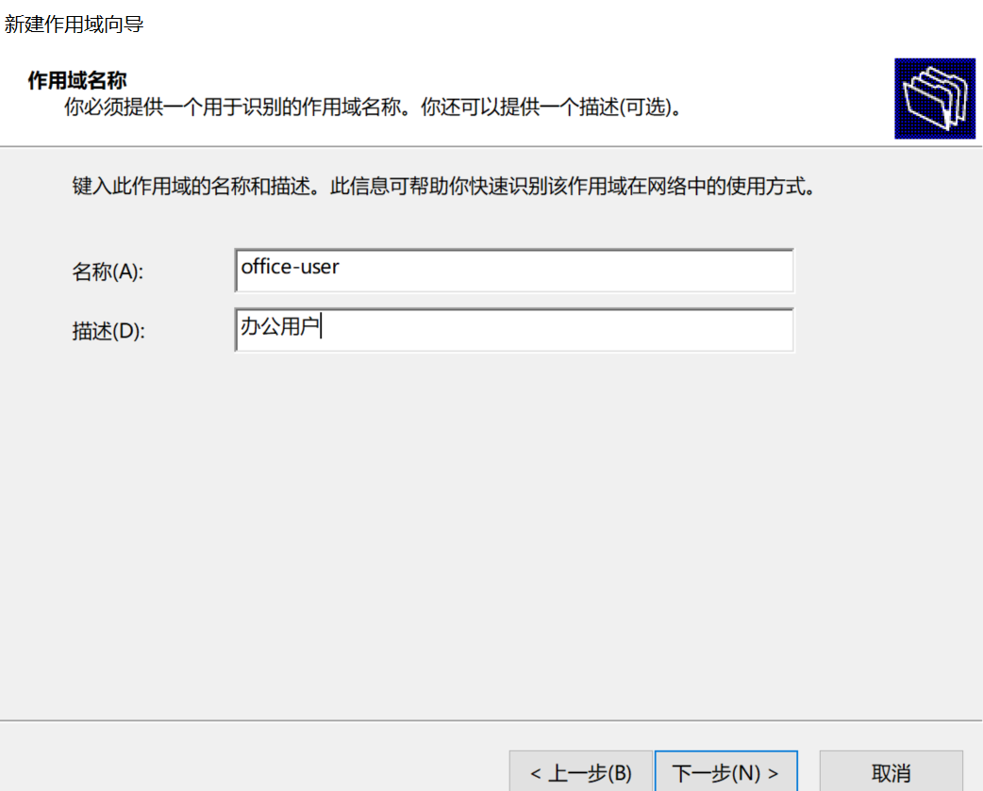
创建IPV4作用域
什么是作用域？
作用域是指分配给请求动态IP地址的计算机的IP地址范围。当DHCP客户端向DHCP服务器请求IP地址时，DHCP服务器从作用域内挑选一个尚未出租出去的IP地址，分配给客户端。
在DHCP管理控制台中, 选择新建作用域
进入“新建作用域向导”；
输入作用域的“名称”和 “描述信息”—可自拟。

Slide 22
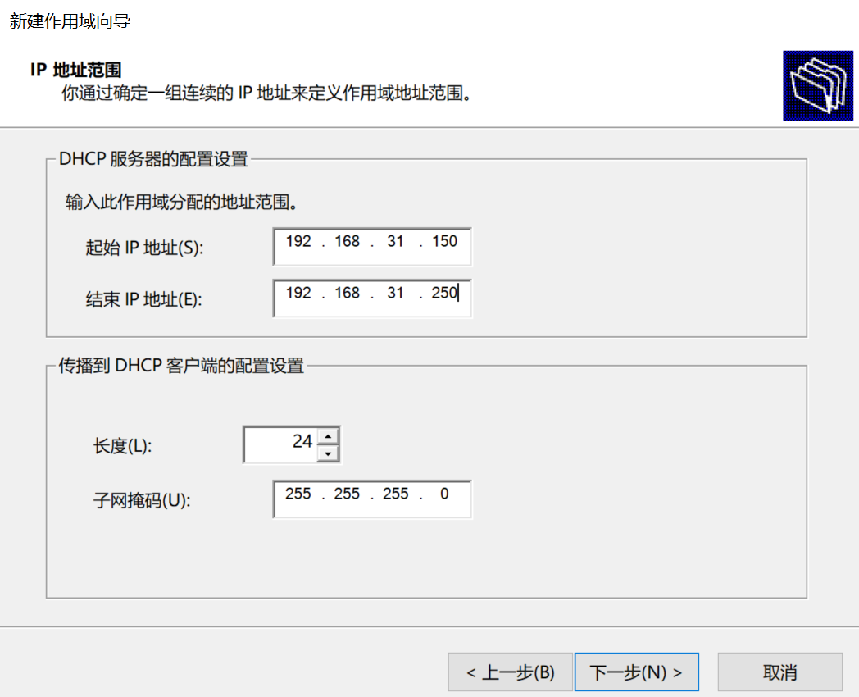
配置DHCP服务
在“起始IP地址”文本框中输入作用域的起始IP；
在“结束IP地址”文本框中输入作用域的结束IP ；
同时，设置子网掩码的长度为24。

Slide 23
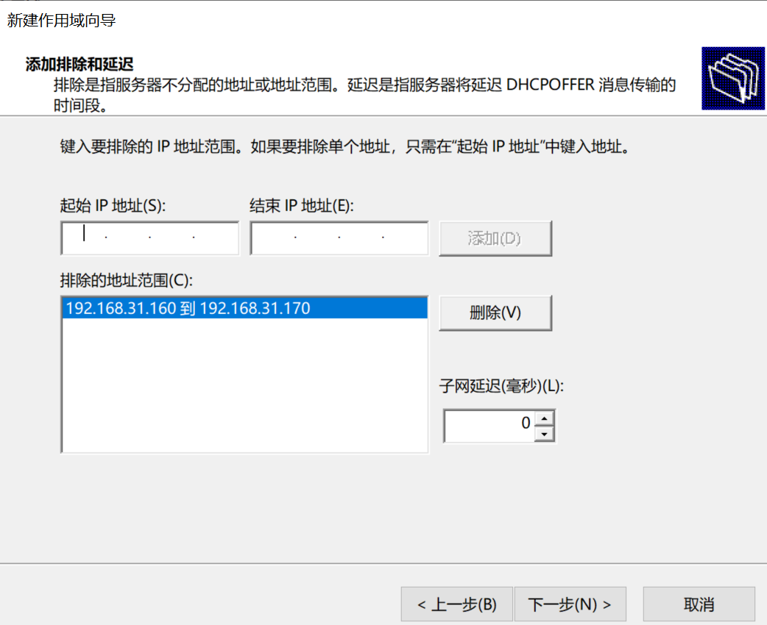
配置DHCP服务
地址排除：
被排除的地址不会被分配给客户端；
子网延迟：
用于设置该作用域收到客户端的请求后的延迟响应时间
若在网络中存在多台DHCP服务器，备用DHCP服务器
可以迟于主服务器的10ms进行响应；
此时：我们可以设置为0。

Slide 24
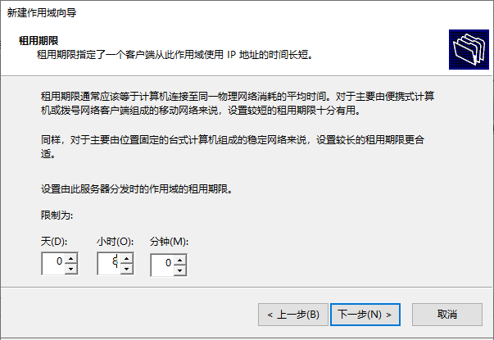
配置DHCP服务
租约：
指定客户端动态获取的网络参数的生效时间；
通常，网段中的设备若都是移动设备，建议将租约设置短一些；
如果网段中的设备均为固定设备，那么租约可以设置长一些；
默认情况下，租约为8天，适合办公环境。
此时，我们可以设置为2小时。公众场合比如机场车站设置为1小时即可。

Slide 25
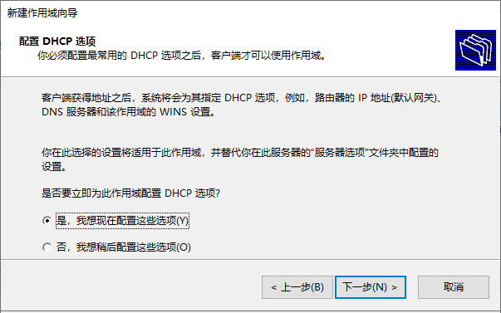
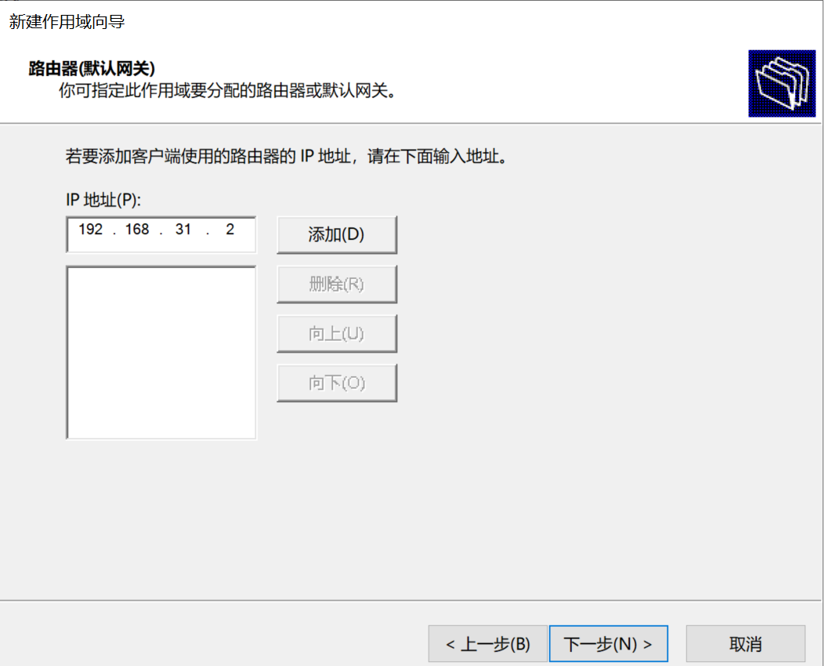
配置DHCP服务
配置DHCP选项：
DHCP选项是指除了IP地址、子网掩码的网络参数，如网关、DNS服务器地址、WINS服务器地址
网关非常重要，这是客户端能上外网的关键

Slide 26
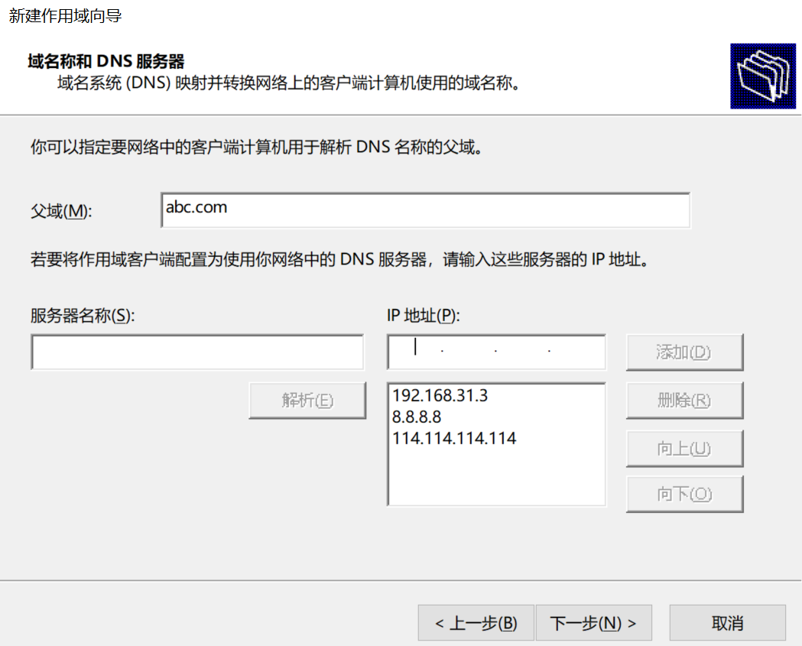
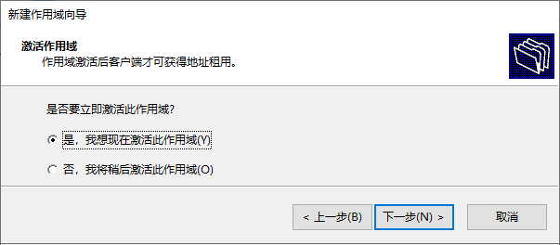
配置DHCP服务
DNS服务器：
默认此时的IP地址是win2019-1的IP，我们还可以添加8.8.8.8 （全球通用DNS地址） ；114.114.114.114（全国通用DNS地址）输入之后点击添加，才会添加进去。强调：这是客户端能解析域名的关键！​
设置域名与DNS服务器，在父域文本框中输入域名，则客户端在获得IP地址的同时，也会获得域名，域名与计算机名共同构成了计算机的全名.
配置好各项网络参数后，选择“激活作用域“ 使作用域生效，能为客户端分配IP地址。

Slide 27
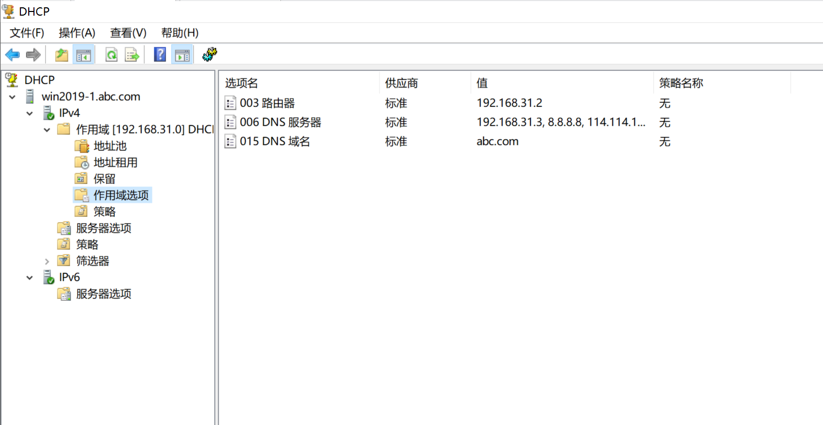
作用域
建好的DHCP作用域如下图所示
在地址租用选项卡中，可以查看
已经分配给客户端的IP地址。

Slide 28
4.3 DHCP客户端获取动态IP

Slide 29
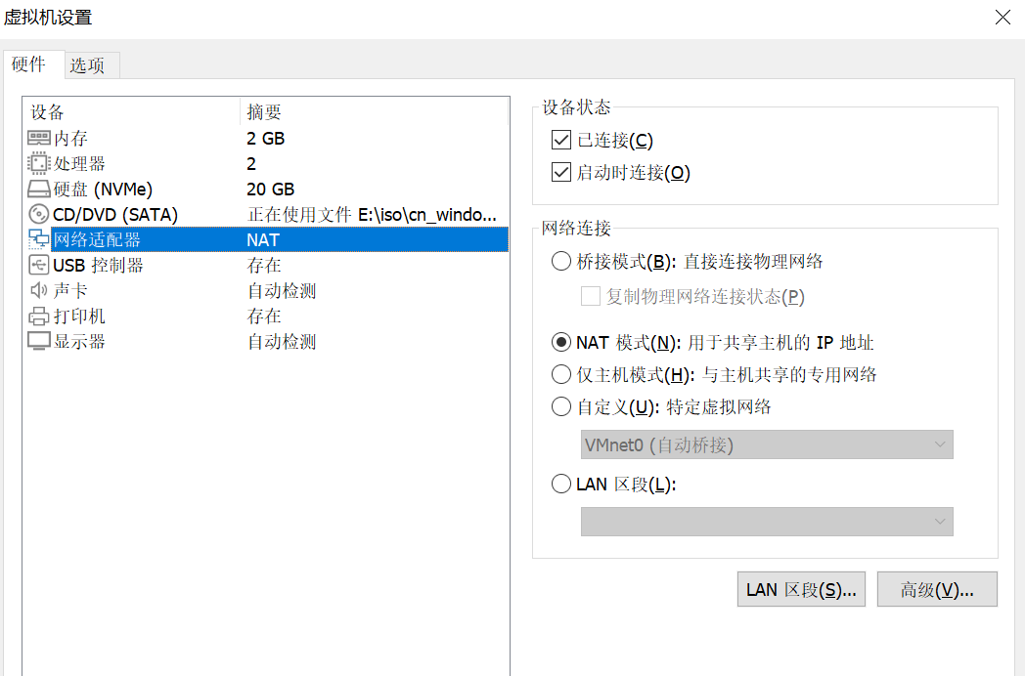
客户端自动获取IP
以win7当作客户端，首先把网络适配器连接为NAT模式；

Slide 30
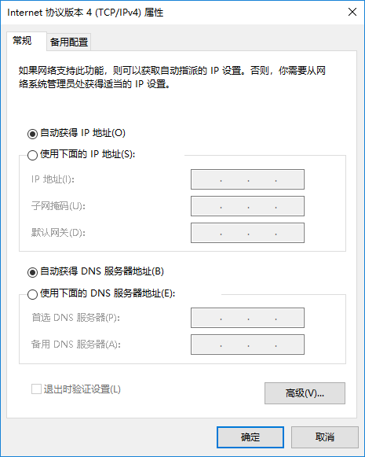
配置DHCP客户端
DHCP客户端：
能上网的设备都可以是DHCP客户端，包括了windows系统、Linux系统、平板电脑、手机等;
在本例中，使用win作为DHCP客户端，讲解DHCP客户端的配置方法，以获取IP地址。
在客户端（这里win7）中，打开网络和共享中心，设置网卡
把TCP/IP属性设置为“自动获得IP地址”；
如果DHCP服务器还提供DNS选项等，那么在DHCP客户端上
也把“自动获得DNS服务器地址”选项勾选；

Slide 31
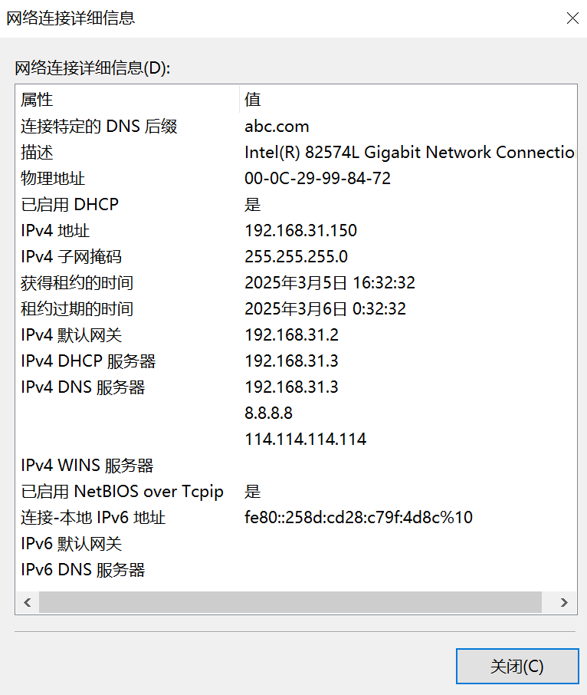
查看客户端自动获取IP是否生效
右键桌面网络图标—属性—Ethernet0—详细信息；
左图可见，自动获取IP，地址从150开始 ；

Slide 32
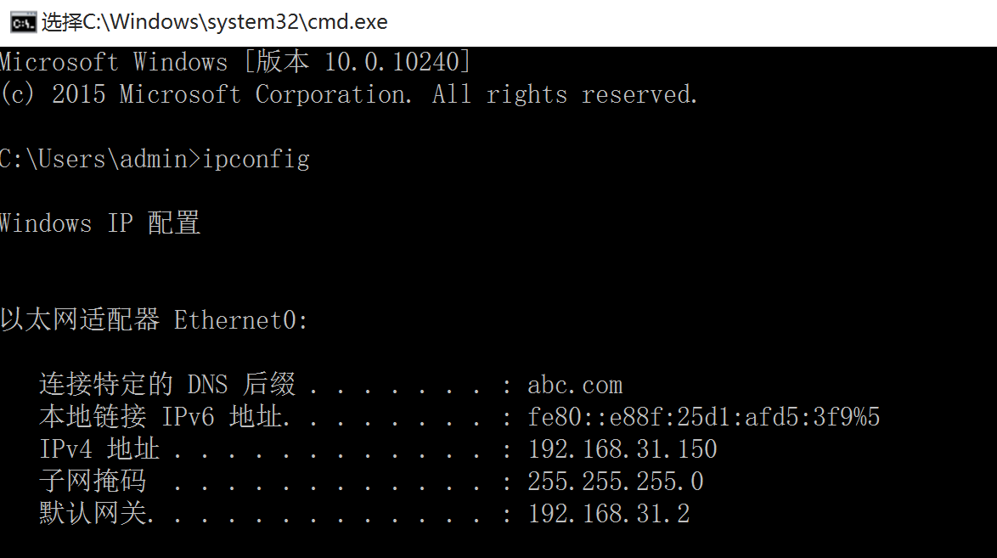
也可用命令行操作
在win系统中，在CMD命令提示符界面下，可通过ipconfig 命令查看当前主机的网络配置信息

Slide 33
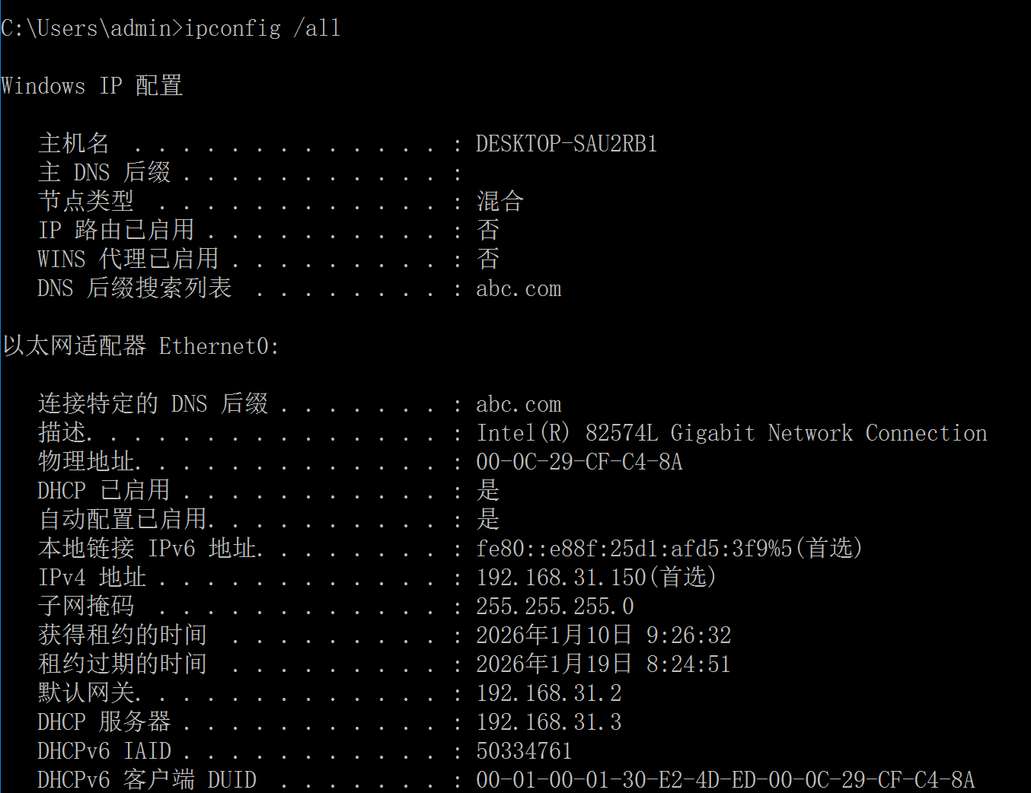
也可用命令行操作
在win系统中，在CMD命令提示符界面下
可通过ipconfig /all命令查看当前主机的网络配置信息；

Slide 34
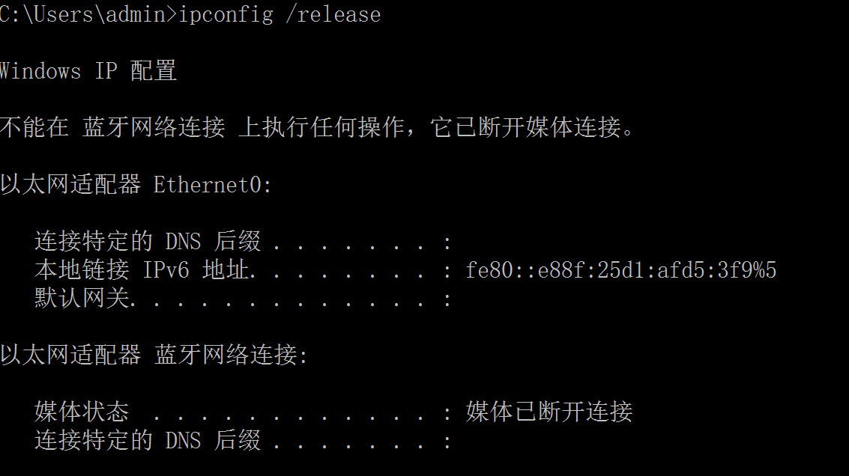
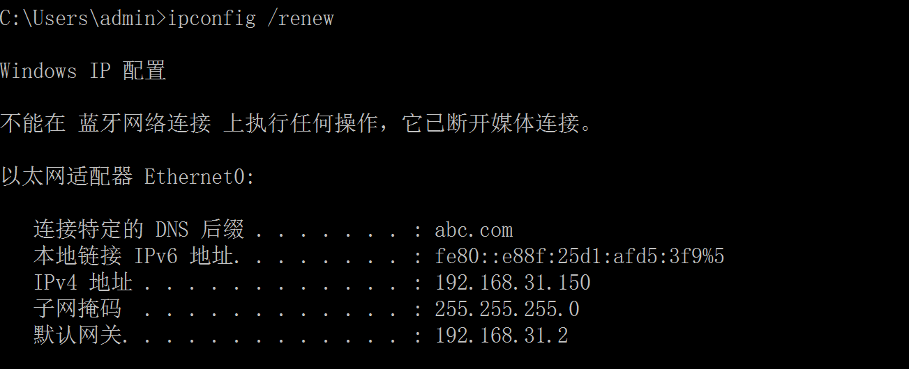
命令行操作
在CMD命令提示符下，可通过命令ipconfig /release释放主机IP地址；
可通过命令 ipconfig /renew命令重新获取IP地址。
思考：重新申请以后，客户端获得的IP地址是否一定与刚才不同？

Slide 35
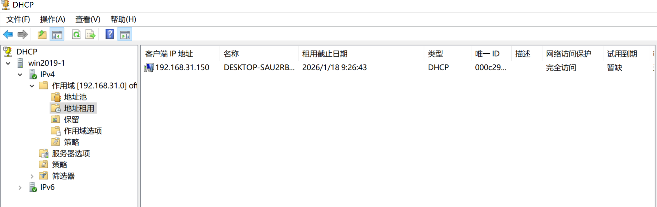
地址租用信息
一旦客户机获得了IP地址，将在DHCP服务器上出现该客户端地址租用信息；
如图：在win2019-1中工具-DHCP列出了客户端IP地址、计算机名称、租用截止日期等信息；

Slide 36
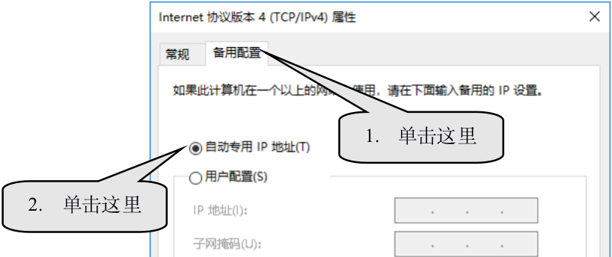
备用IP地址
如果DHCP服务器突然发生故障，客户端无法获得IP地址，会出现什么情况？
如果DHCP客户端无法从DHCP服务器获取IP
地址，则每隔5分钟会重试获取IP；
在未获得IP地址之前，可以为客户端设置
备用的IP地址；
点击“备用配置”选项卡设置。
Notes:
对于Windows系统来说，如果无法通过DHCP成功获取地址，在某些情况下可能会使用自动私有IP地址，也就是169.254开头的地址。这种地址通常无法直接满足我们访问正常企业网络的需求。

Slide 37
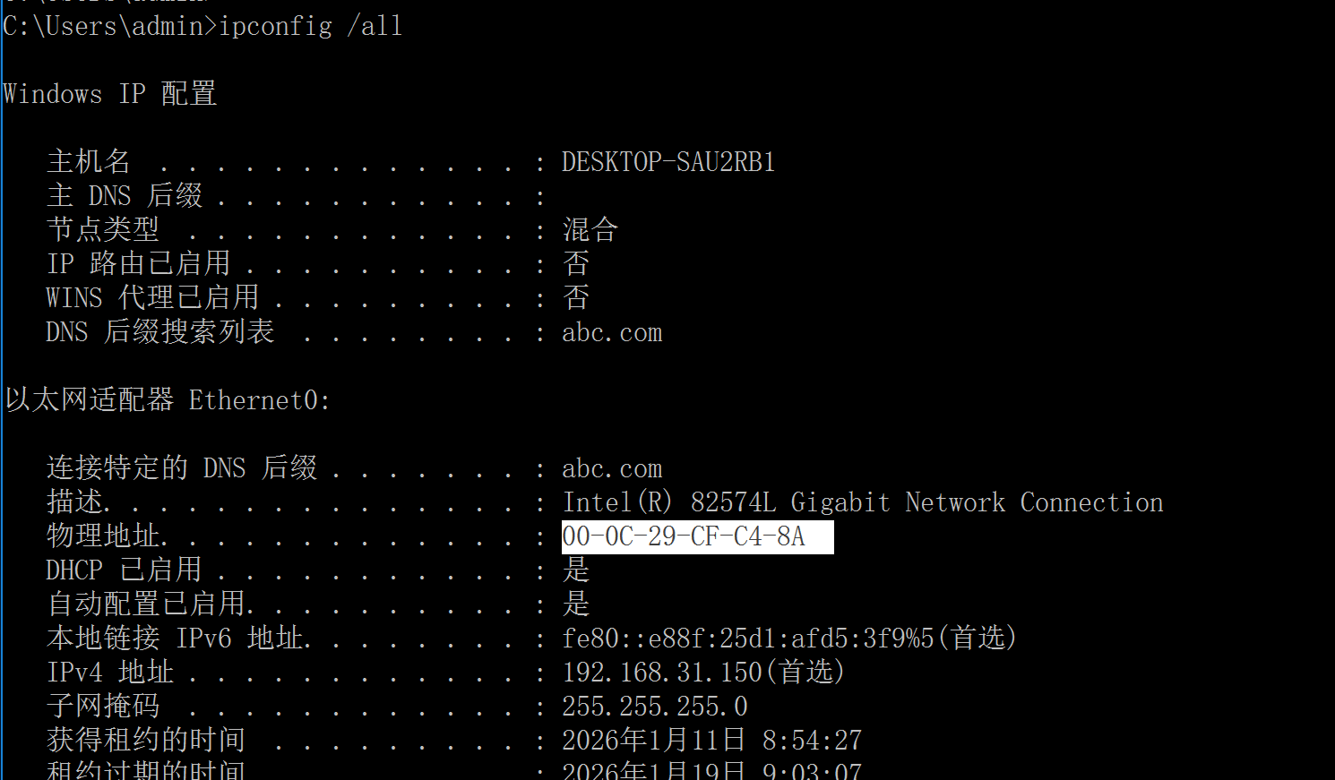
地址保留
地址保留：
如果某DHCP客户端有特殊的需求，可以让DHCP服务器为它分配固定的IP地址。
以为win保留ip为例
方法：在win中查看想保留地址的计算机的MAC地址：输入命令 ipconfig /all。
客户端自动获取，服务器指定地址。
Notes:
客户端自动获取，服务器指定地址。

Slide 38
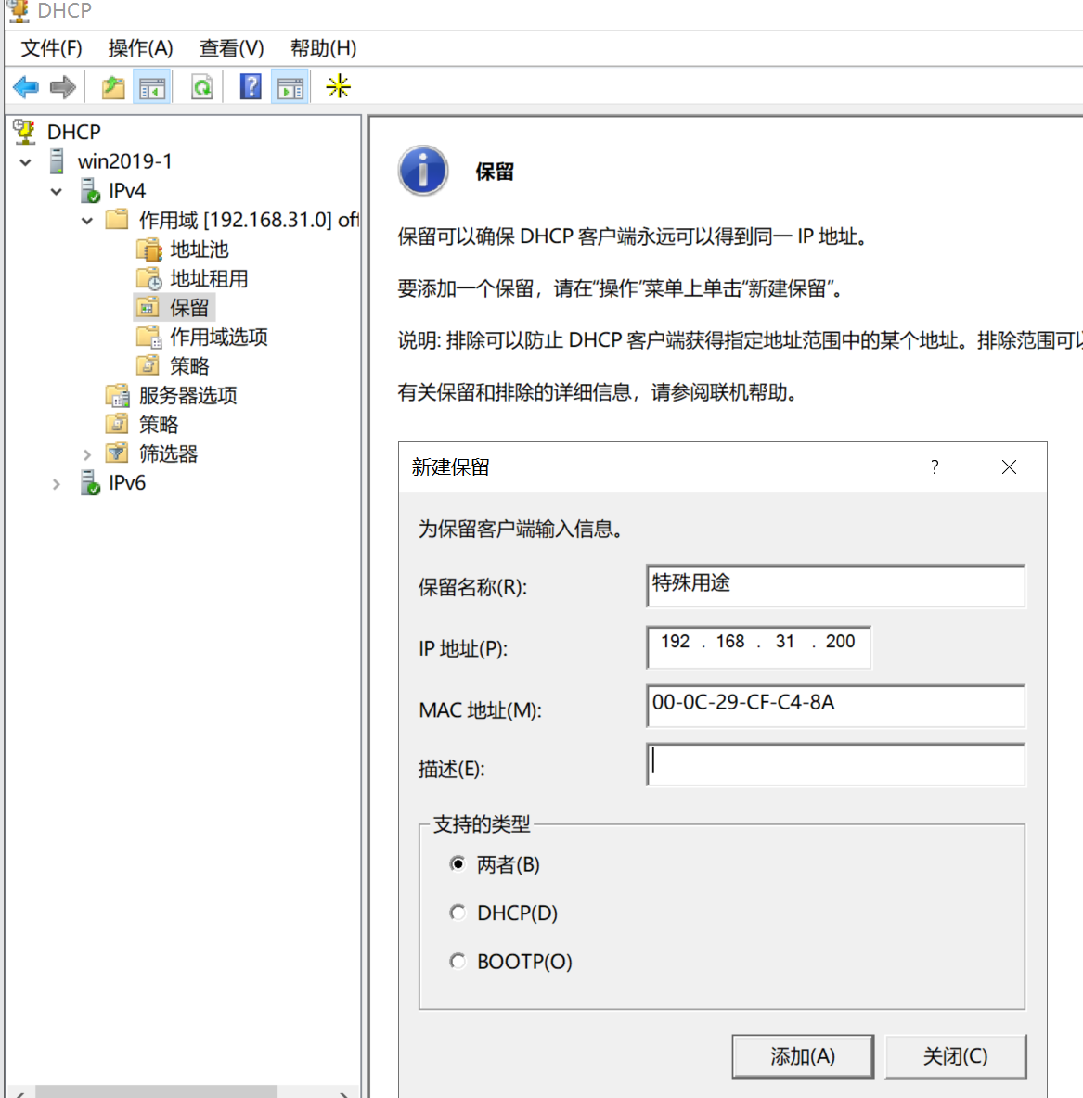
地址保留
在win2019-1 DHCP服务器中：
保留—新建保留—输入win2019-2的网卡地址（MAC地址）和保留IP地址
点击添加

Slide 39
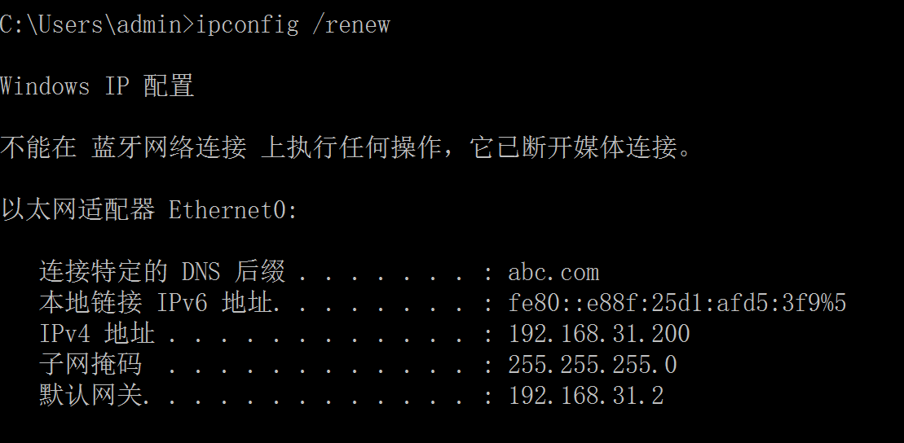
在win2019-2中查看网络状态：
可以看到地址自动更换为新保留的地址。

Slide 40
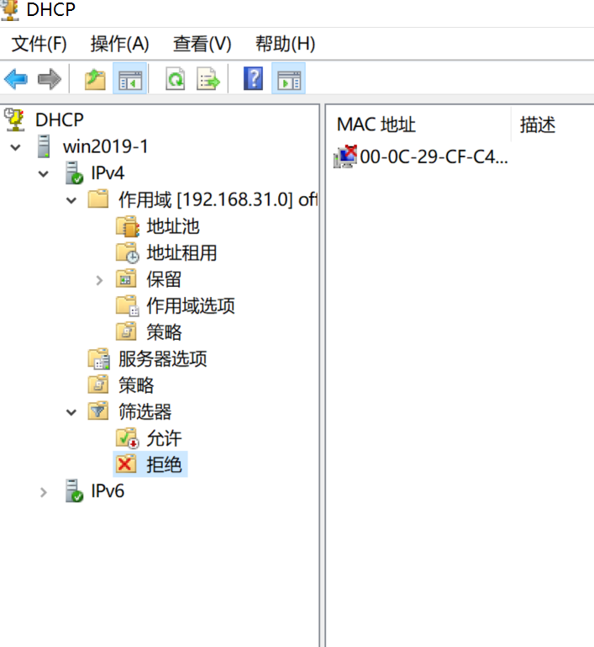
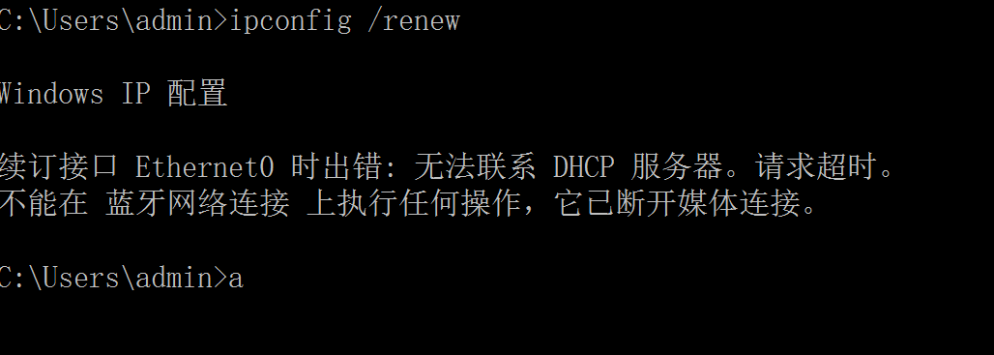
新建筛选器：拒绝客户端
如果网络管理员希望阻止某一台指定设备通过本DHCP服务器获取地址，应该怎么办？
步骤：新建筛选器—输入win7的MAC地址—在筛选器拒绝选项鼠标右键点击启用；
如下图可见：win7不可重新获得地址。

Slide 41
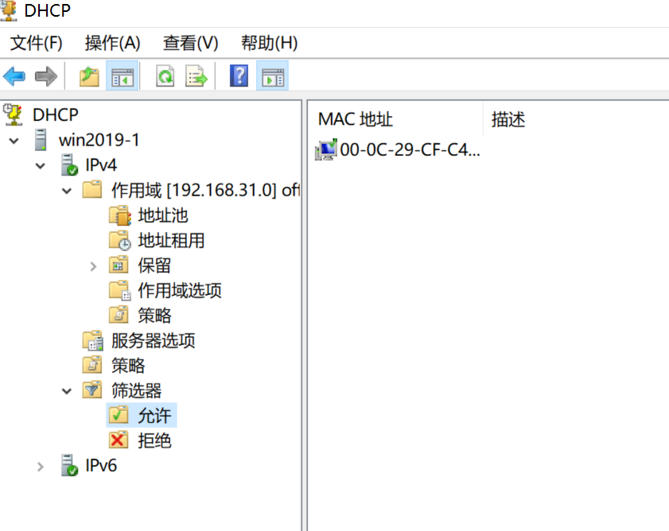
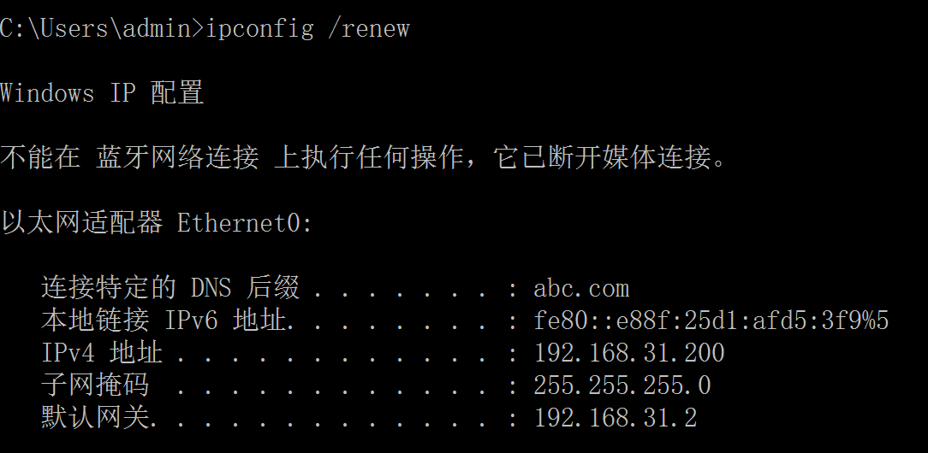
新建筛选器
步骤：在拒绝选项中—移动以允许，则可以在筛选器—允许选项中看见；
此时同样鼠标右键允许—启动，则可重新为win分配地址。

Slide 42
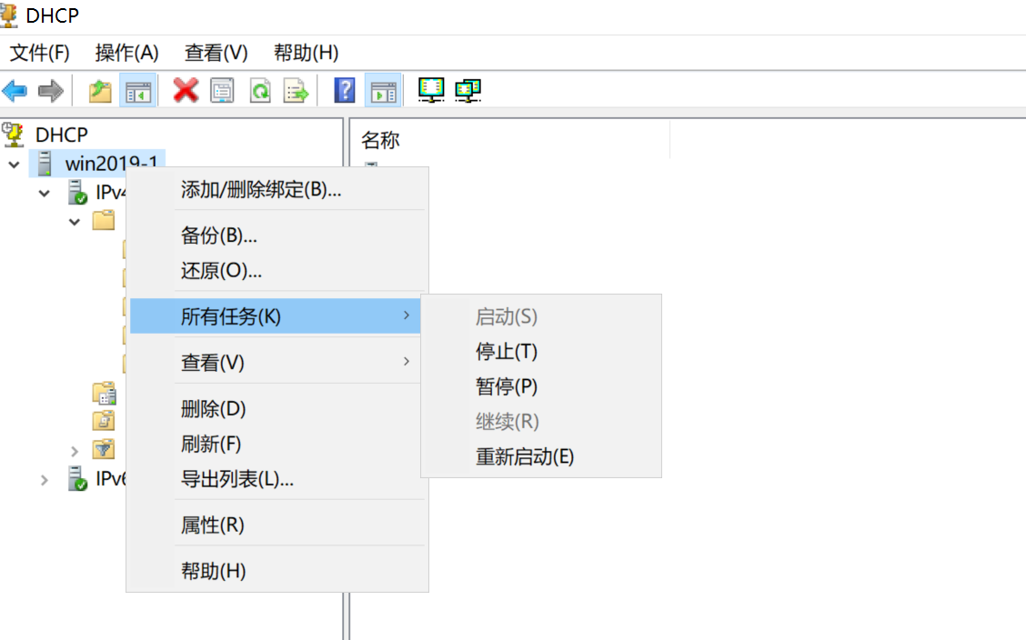
管理DHCP服务器
可以暂停、启动、停止、重启

